Slide 1
Die beschleunigte Expansion des Universums
Bruno Leibundgut
European Southern Observatory

Slide 2


Das dunkle Universum
Weshalb ist es nachts dunkel?
Die dunkle Nacht ist Kosmologie!

Slide 3

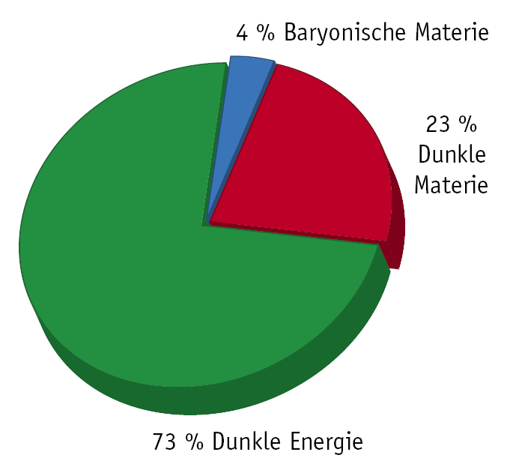
Unser Blick ins Universum
Raum und Zeit
  Unser Platz im Universum
  Unsere Geschichte
Die Entdeckung der
beschleunigten Expansion
  Supernovae
    Feuerwerk im Universum
  Hinweise für eine neue
  Komponente im Universum
Die Zukunft des Universums

Slide 4
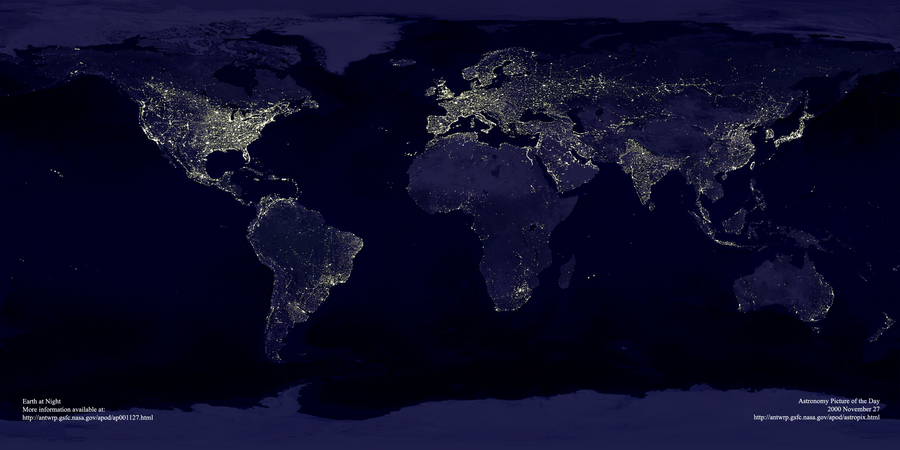
Die beleuchtete Erde
München

Slide 5
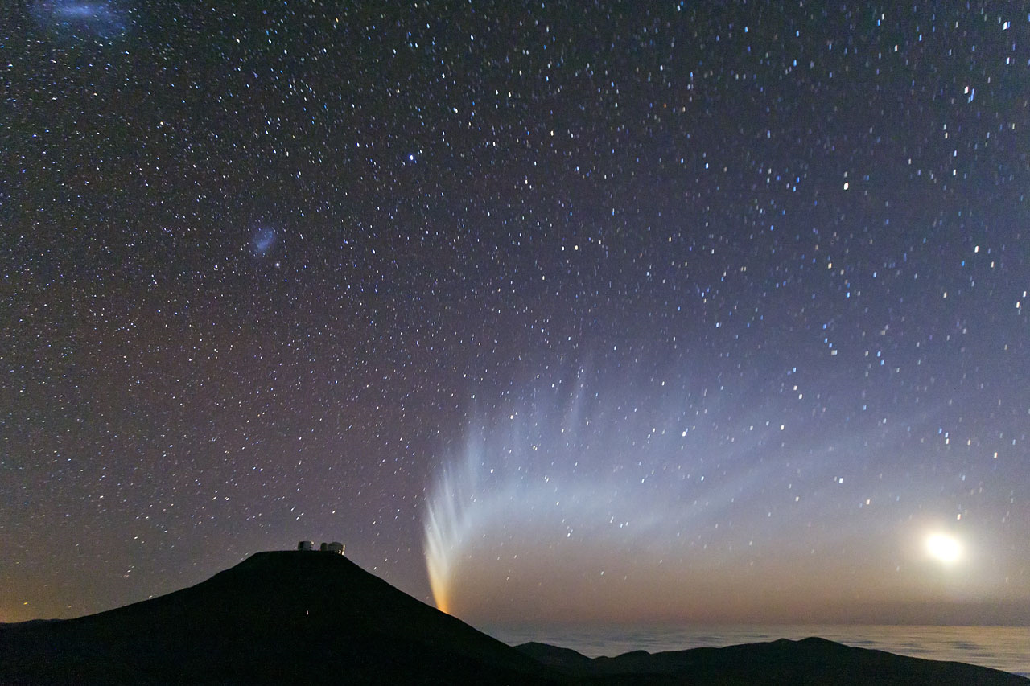
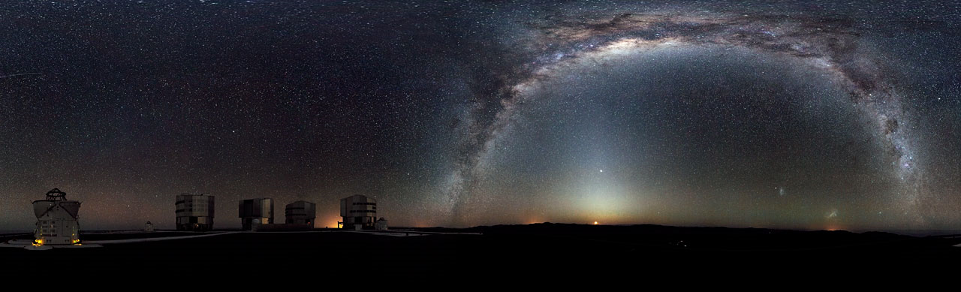

Slide 6
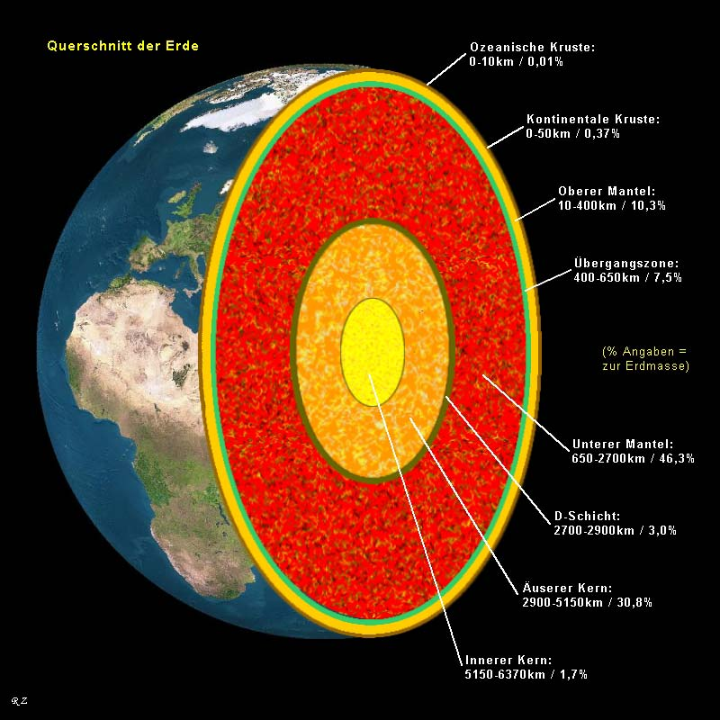
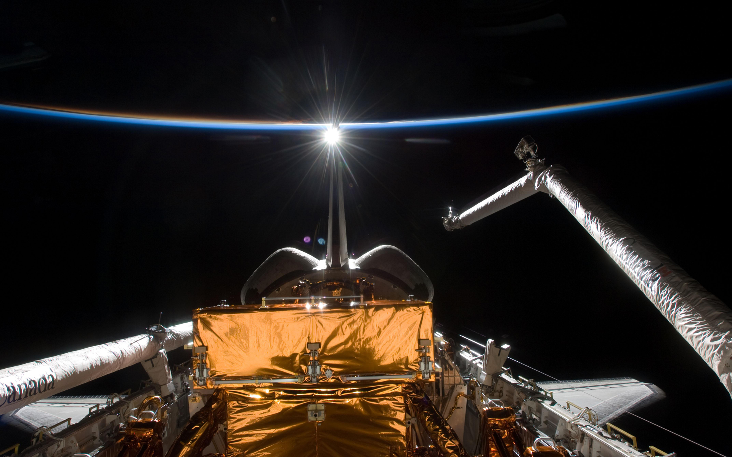
Unser Platz im Universum

Slide 7
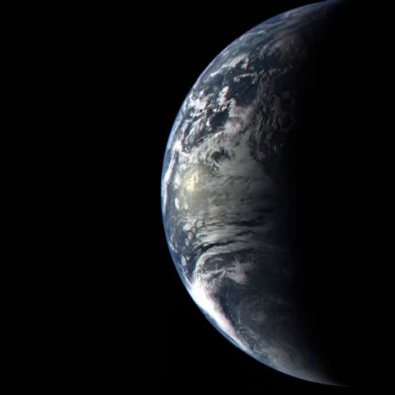
Unsere Erde
MESSENGER (© NASA)

Slide 8
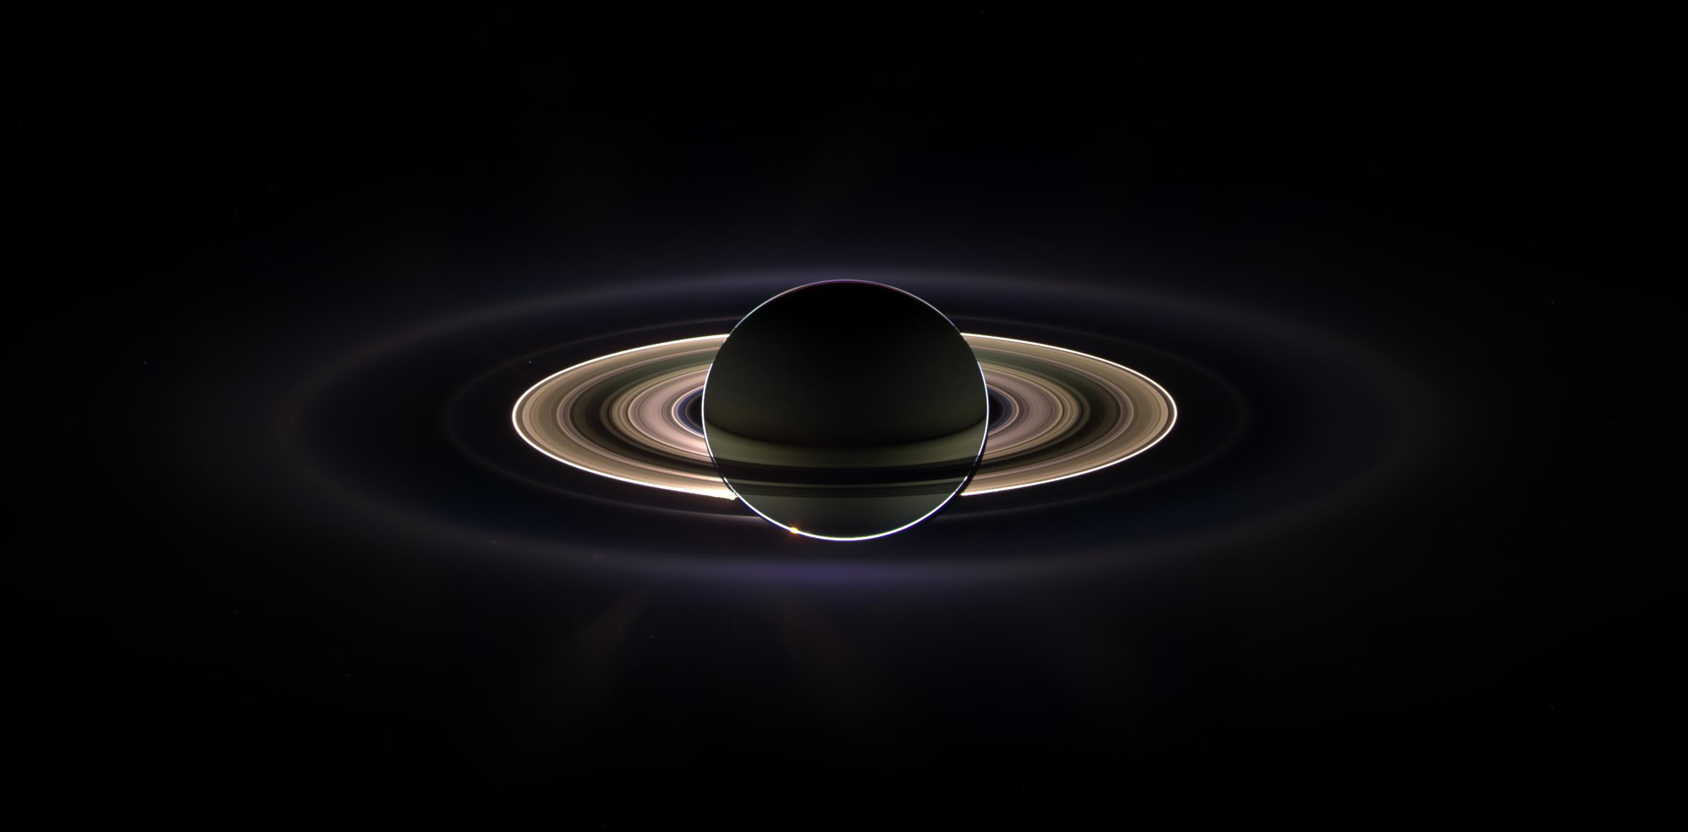
Unser Platz im Universum
© Cassini/NASA

Slide 9
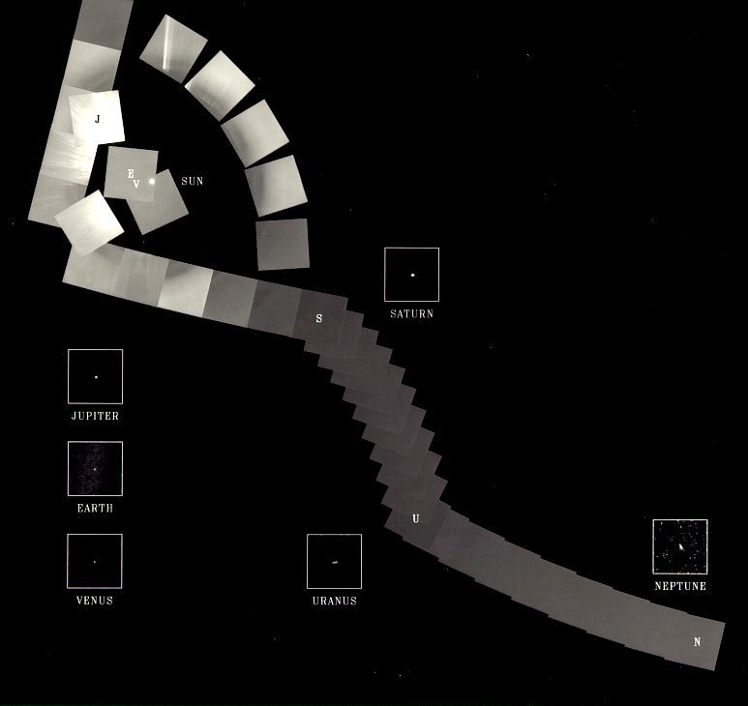
Der Blick ins Sonnensystem
Voyager 1 (NASA)

Slide 10
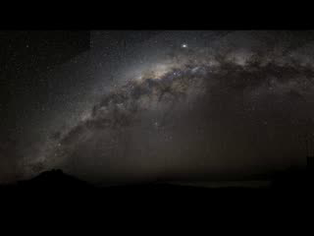
Beobachtungen des Unsichtbaren
Reise zum Zentrum der Milchstrasse

Slide 11
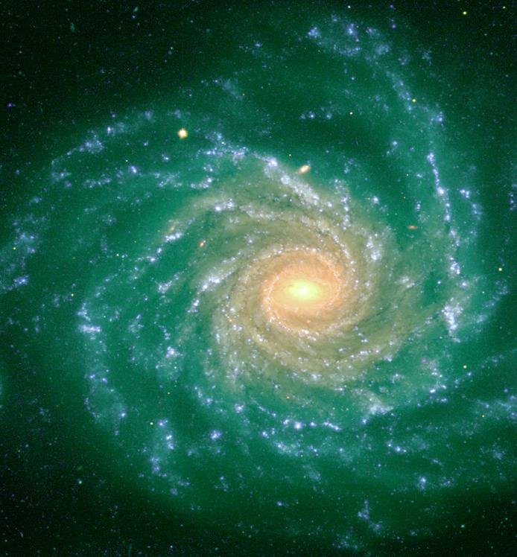
Unser Platz in der Milchstrasse
27000 Lichtjahre
Hallo

Slide 12
1. Januar:
Urknall
Die Milchstrasse entsteht
Sonne und Planeten entstehen
Erste Einzeller
Erste mehrzellige Lebewesen
Januar | Februar | März | April | Mai | Juni | Juli | August | September | Oktober | November
December
1 | 2 | 3 | 4 | 5 | 6 | 7
8 | 9 | 10 | 11 | 12 | 13 | 14
15 Kambrische Explosion | 16 | 17 Erste Wirbel-tiere | 18 Erste Land-pflanzen | 19 | 20 Erste vierfüssige Tiere | 21 Insekten entwickeln sich
22 | 23 | 24 Erste Dinosaurier erscheinen | 25 Die ersten Vorgänger der Säugetiere | 26 | 27 Erste bekannte Vögel | 28
29 Dinosaurier sterben aus | 30 | 31 23:54 Moderne Menschen (homo sapiens) erscheinen 23:59:45 Erfindung der Schrift 23:59:50 Pyramiden in Ägypten werden gebaut 23:59:59 Galileo beobachtet den Himmel mit einem Fernrohr

Slide 13
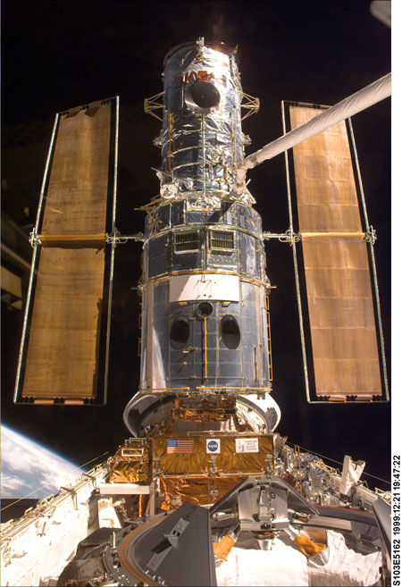
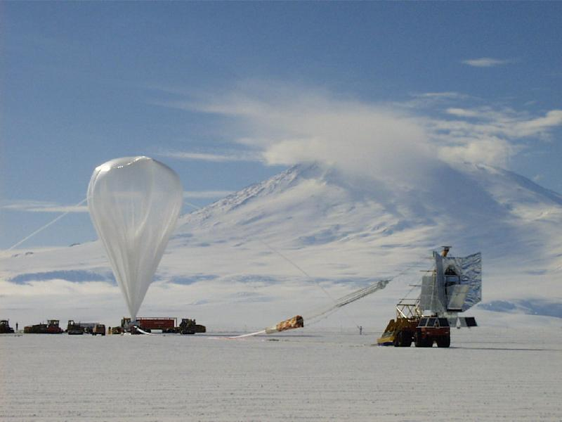
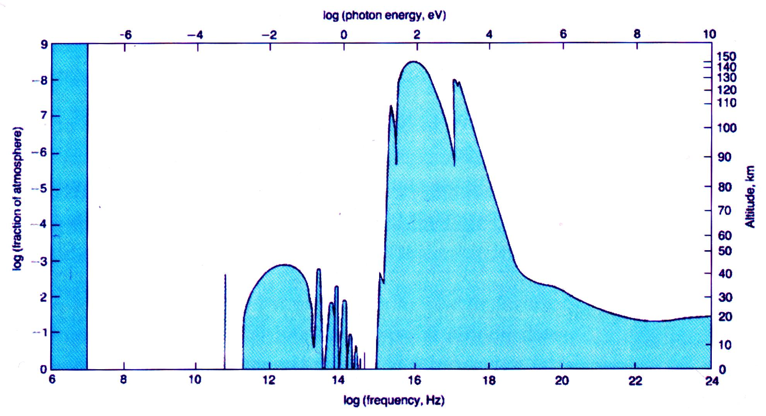
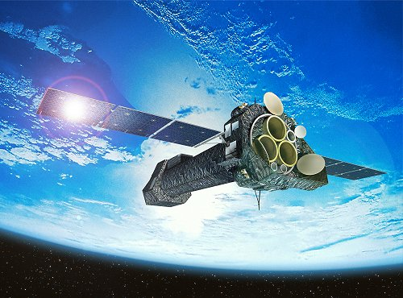
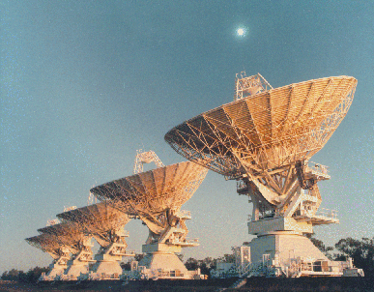
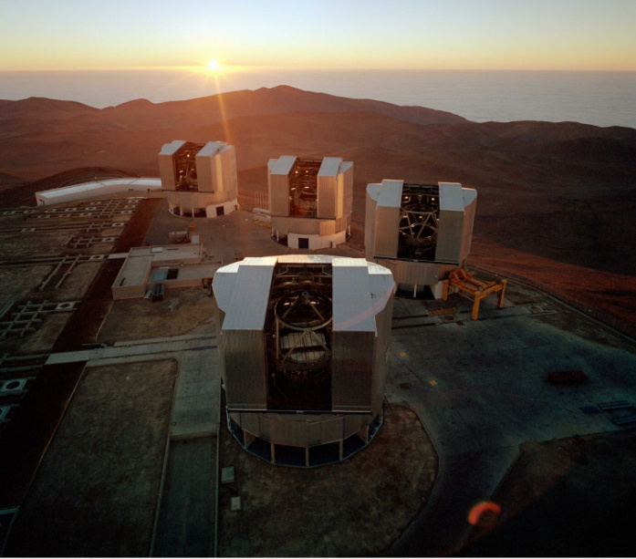
Die Erdatmosphäre
Schutzschild und Fenster zum All
300m
3m
3cm
0.3mm
3μm
30nm
3Å
3pm
30fm
300am
Röntgen–
radio
Strahlung
γ–
optisch

Slide 14
Gedanken zur Zukunft
Die Zukunft basiert auf den Erfahrungen der Vergangenheit
  Physikalische Vorhersagen basieren immer auf Extrapolationen von vergangenen Prozessen und Zuständen

Slide 15

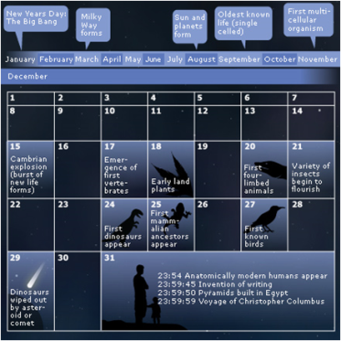
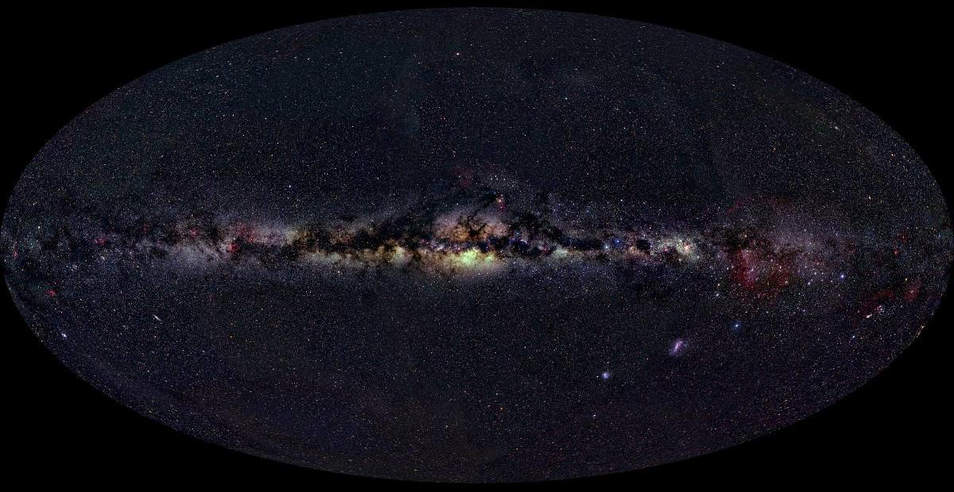
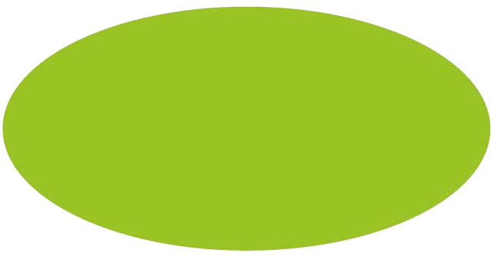
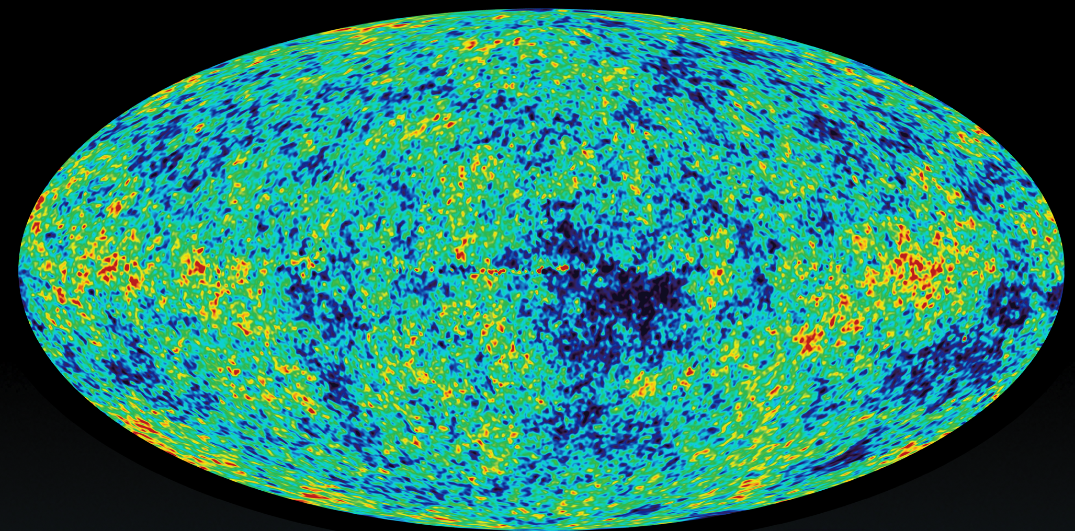
„Unsichtbar“
Der Mikrowellenhintergrund ist auf ein Tausendstel Grad gleichförmig

Slide 16
Das „unsichtbare” Universum
Große Teile des Universums sind dunkel
„Dunkle“ (nicht leuchtende Materie) ist überall
  e.g. Planeten, Moleküle, Staub, kühles Gas
Messungen durch indirekte Phänomene
  Gravitation!
  Model für die Entwicklung des Universums
    Einstein‘s Relativitätstheorie
Messungen von entfernten Objekten

Slide 17
Beobachtende Kosmologie
Entfernungsmessung
Rotverschiebung
Veränderung/Entwicklung
  Galaxien
  Aufbau der chemischen Elemente
  Abkühlung der kosmischen Hintergrundsstrahlung

Slide 18
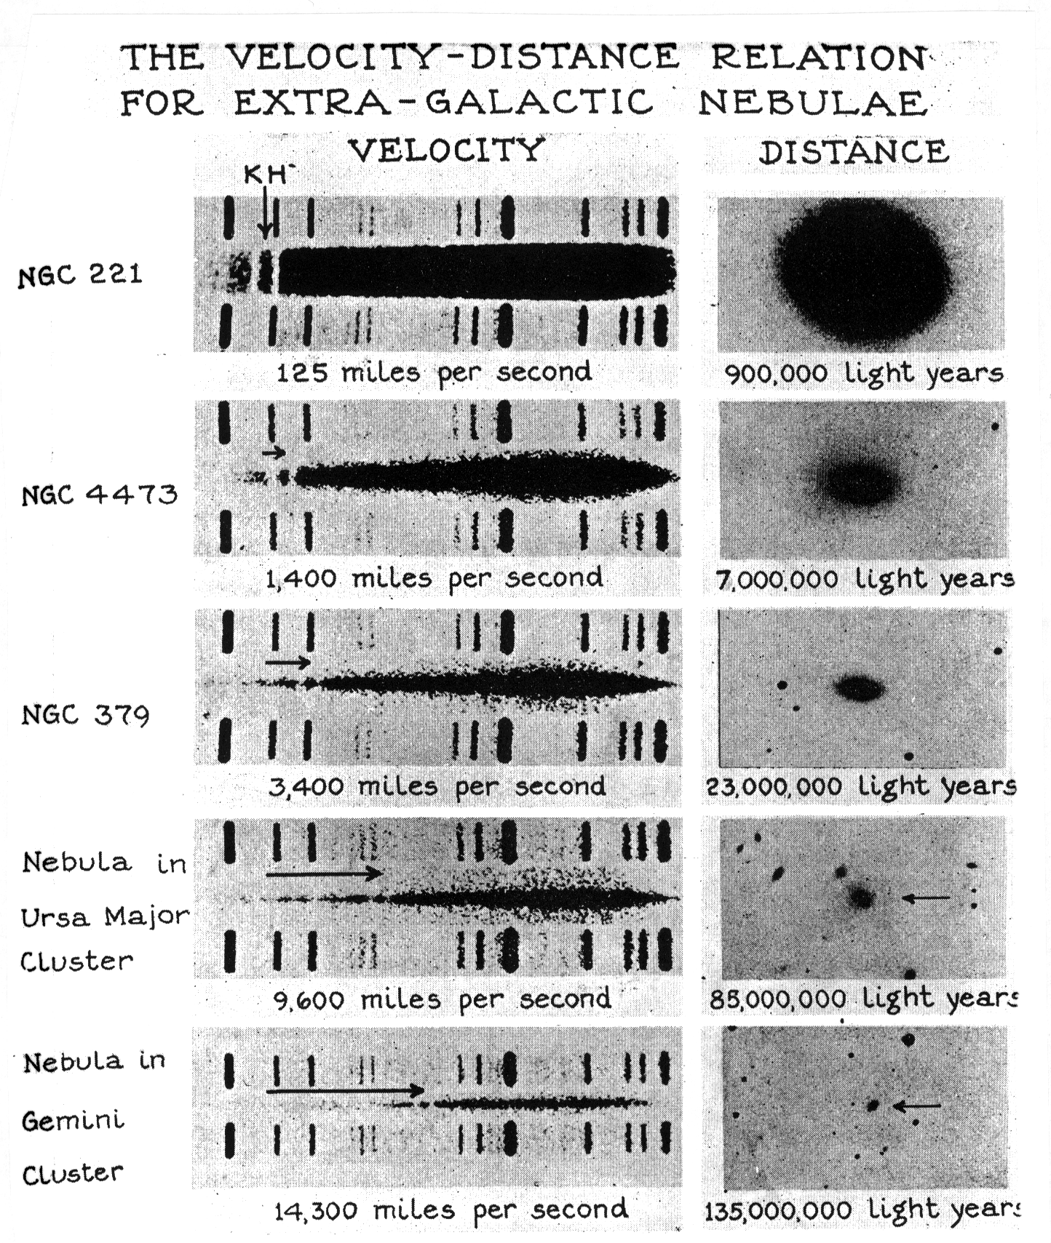
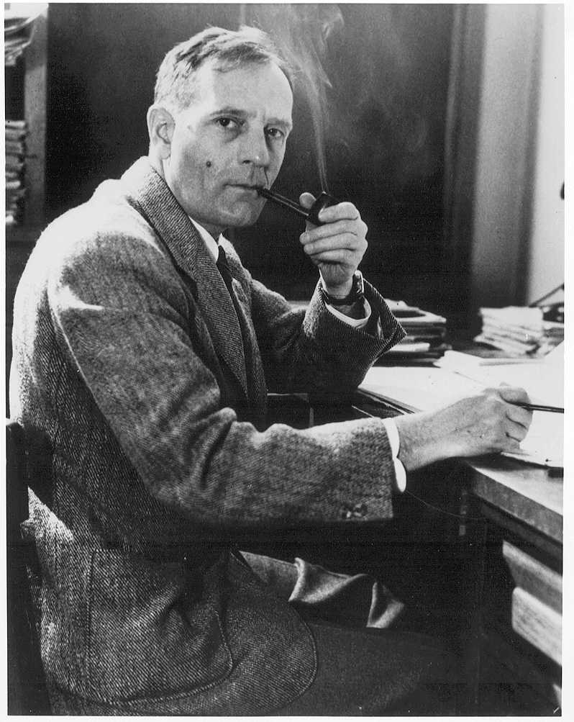
Die Expansion des Universums
Hubble 1936

Slide 19
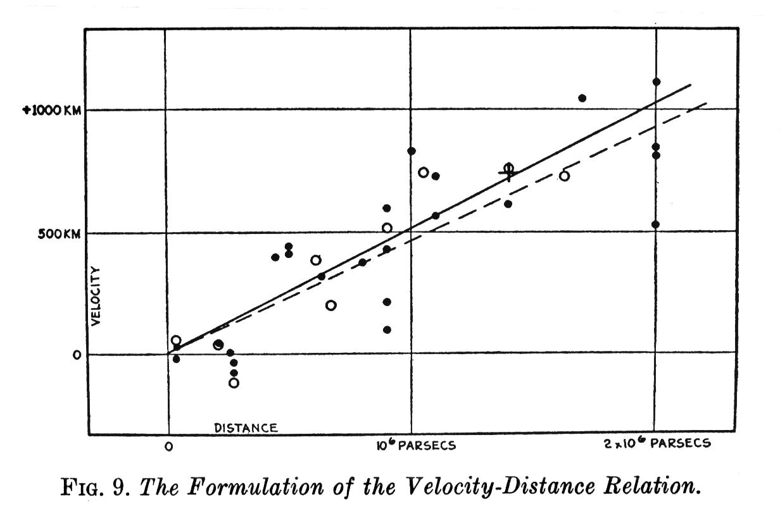
Das original Hubble Diagram
Geschwindigkeit
Entfernung

Slide 20
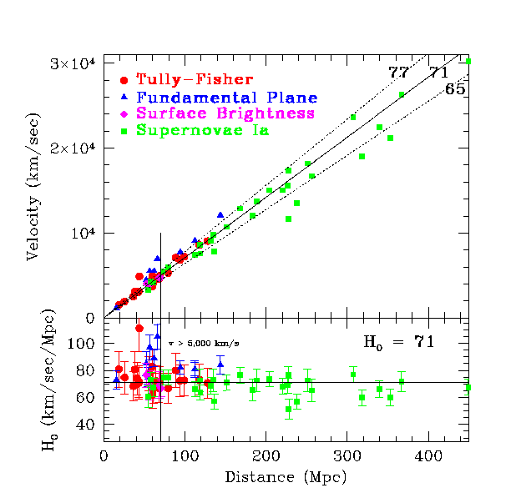
Ein modernes Hubble Diagram

Slide 21
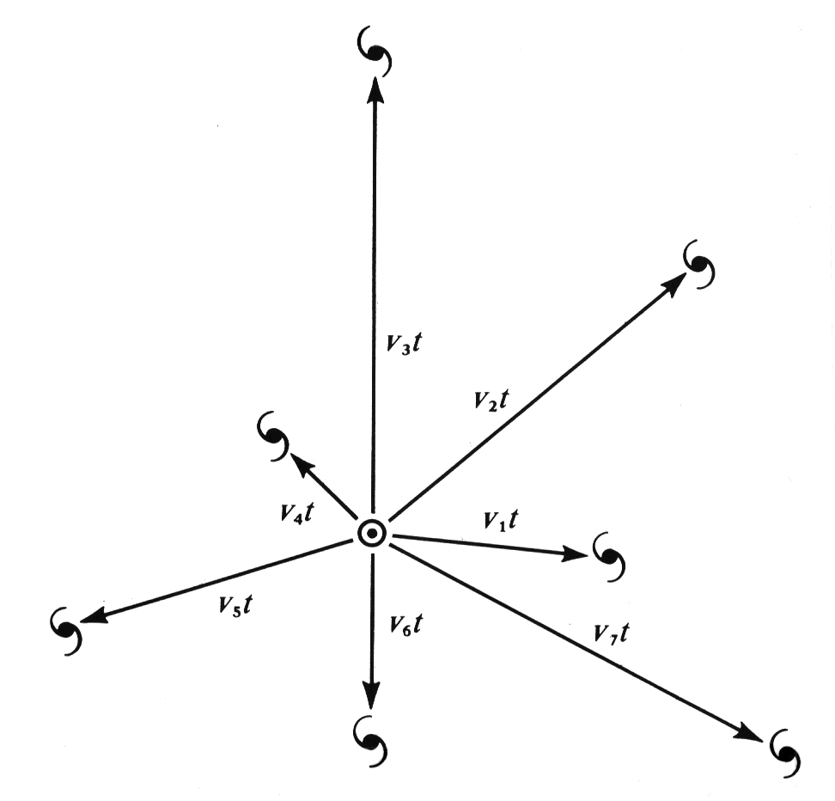
Das Alter des Universums
Wenn alle Galaxien am selben Ort angefangen haben, ergibt sich folgendes Bild:

Slide 22
Fundamente der Kosmologie
Gravitationstheorie
  Einstein’sche Relativitätstheorie
Isotropie
  Es gibt keine bevorzugte Richtung im Universum
Homogeneität
  Es gibt keine bevorzugte Region
  (e.g. es gibt kein Zentrum des Universums)
Anthropisches Prinzip
  Das Universum hat uns erzeugt

Slide 23
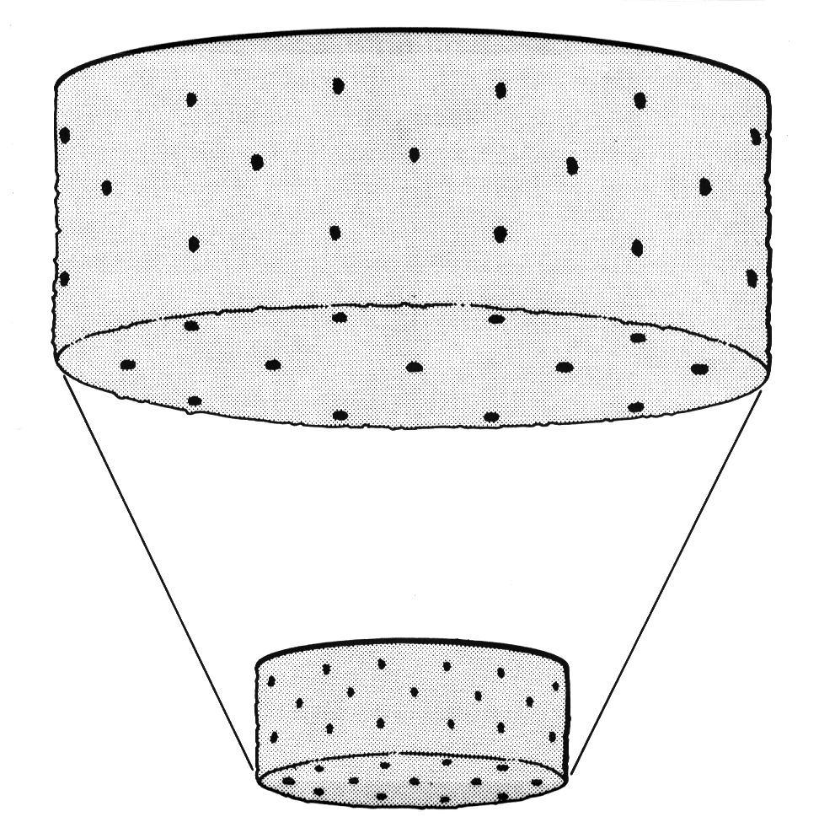
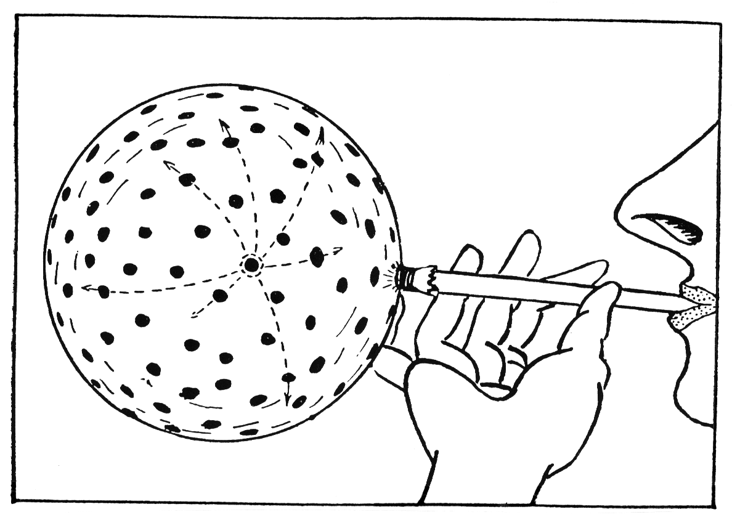
Die Expansion ist für alle diesselbe (Isotropie)

Slide 24
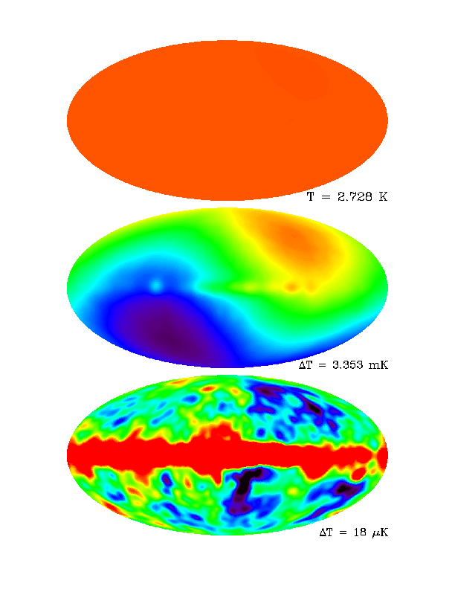
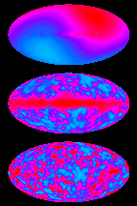
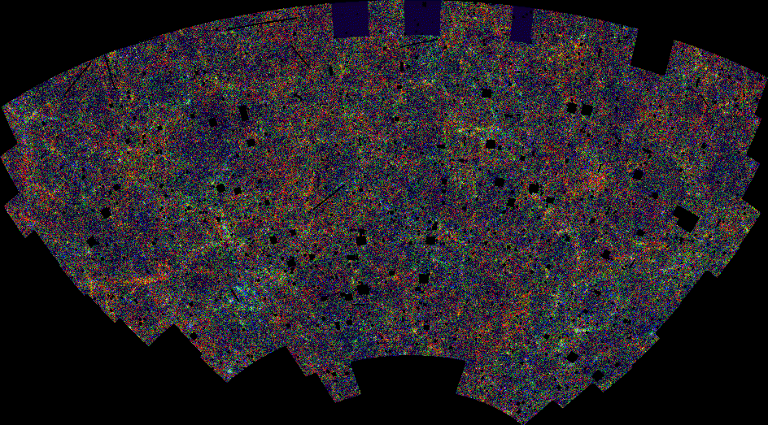
Homogenität des Universums

Slide 25
Vergangenheit und Zukunft
Die Zukunft des Universums wird von seiner Vergangenheit und seinem Inhalt bestimmt.
Seit dem Urknall dehnt sich der Raum kontinuierlich aus. Diese Ausdehnung wird von der gravitationellen Anziehung abgebremst.
Mehr Materie bewirkt eine langsamere Ausdehnung und möglicherweise einen Llankru.

Slide 26
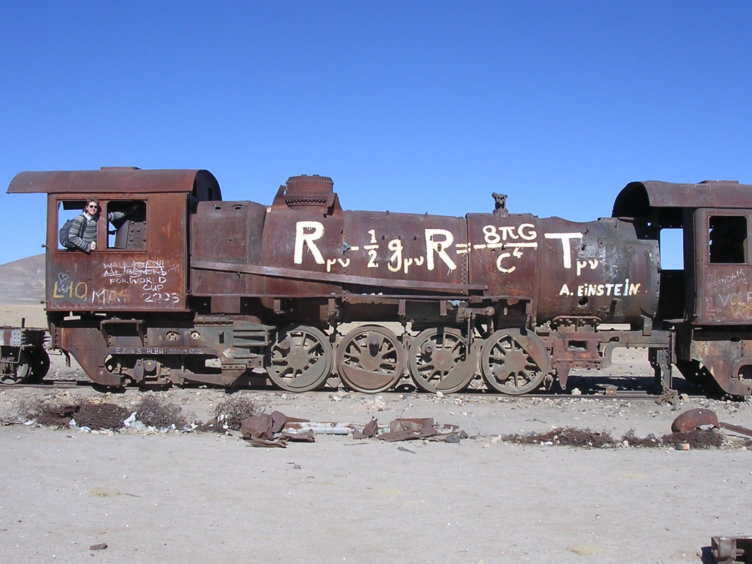

Slide 27
Ω_{M} = 0
Mittlerer Abstand der Galaxien
offen
Ω_{M} < 1
Ω_{M} = 1
geschlossen
Schwächer
Ω_{M} > 1
Rotverschiebung
- 14
- 9
- 7
Zeit
Heute
Milliarden Jahre

Slide 28
Der Energieinhalt dominiert das entfernte Universum
Die Expansionsgeschichte wird vom Energieinhalt des Universums bestimmt. Materie, wegen E=mc², ist auch Energie und aufgrund der anziehenden Gravitation müsste sich die Expansion mit der Zeit verlangsamen. Dies ist in den Einsteinschen Feldgleichungen kodiert.

Slide 29
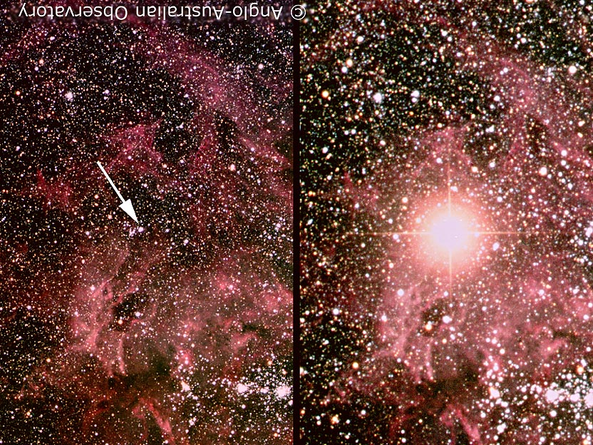
Supernova!
© Anglo-Australian Telescope

Slide 30
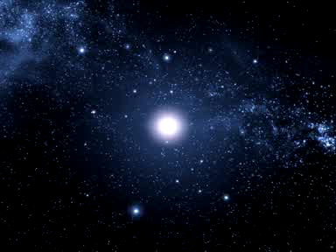
Die Supernova von 1054

Slide 31
Supernovae
Extrem helle Sternexplosionen

Slide 32
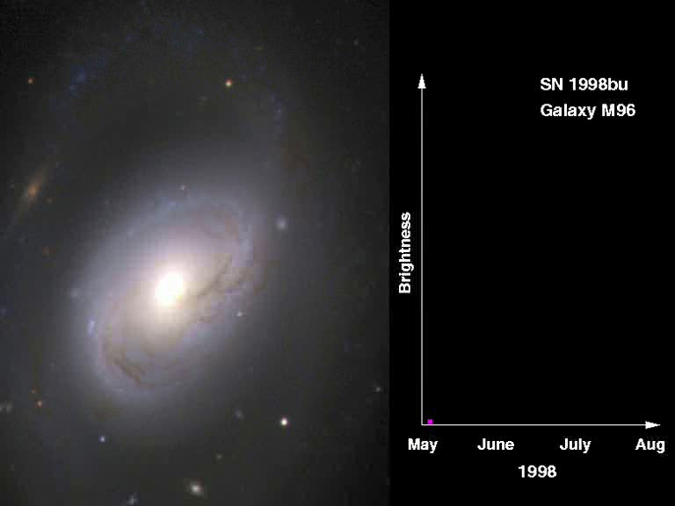
© Pete Challis (Harvard)

Slide 33
Historische Bedeutung von Supernovae
Historische Supernovabeobachtungen vor allem im asiatischen Raum (China, Korea)
  Zusammen mit “Haarsternen” (Kometen) als himmlische Zeichen (typischerweise schlechte) interpretiert
Erscheinungen am Fixsternhimmel
  Im Widerspruch zum Ptolemäischen Weltbild der Himmelssphären

Slide 34
Historische Bedeutung von Supernovae
SN1572 beobachtet von Tycho Brahe
  De stella nova
  Keine messbare Parallaxe → außerhalb des Sonnensystems
SN1604 Kepler’s Supernova
Beobachtung von S Andromeda (SN1885B)
  Lundmark (1925) schlägt vor, dass Andromeda extra-galaktisch ist

Slide 35
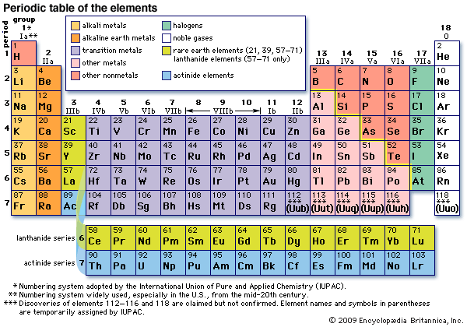
Supernovae
Urknall
Extrem helle Sternexplosionen
Wichtig für die Produktion von schweren chemischen Elementen
Sterne
Supernovae

Slide 36
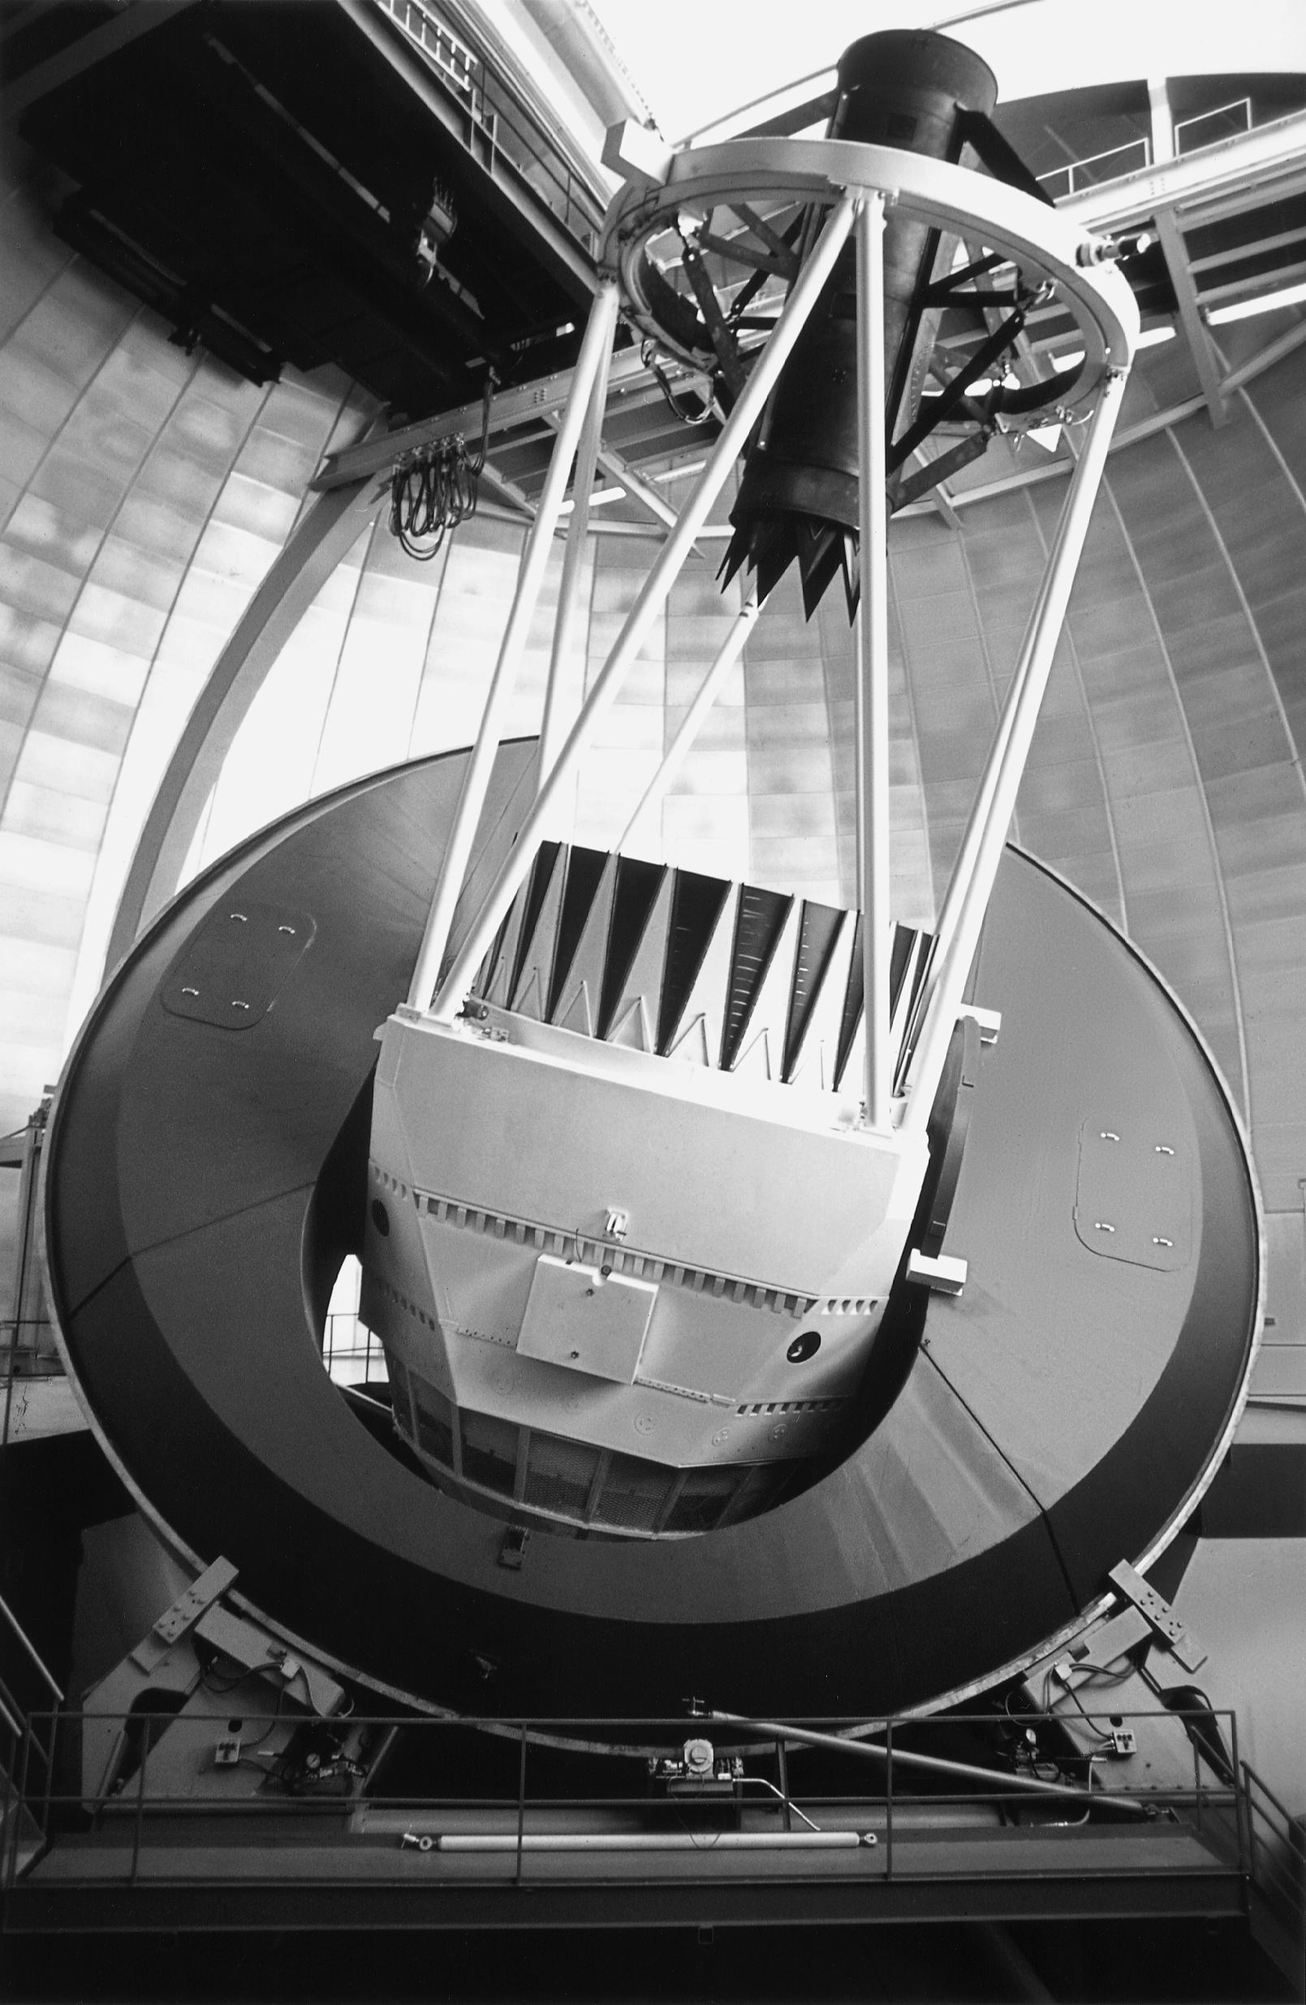
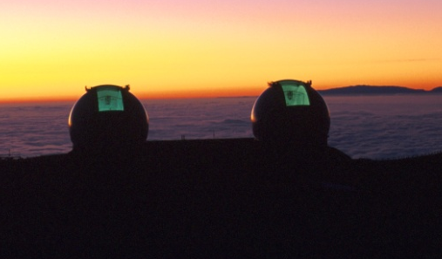
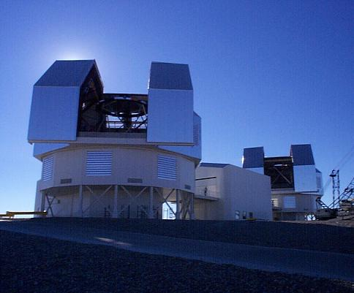
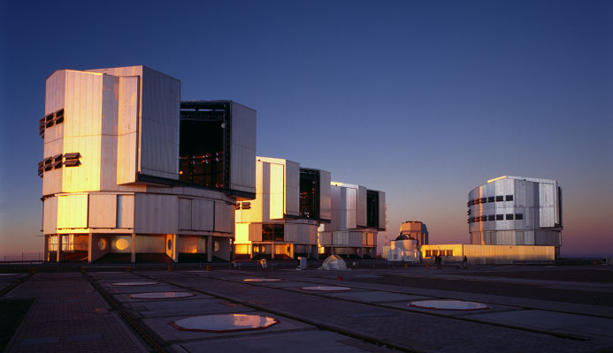
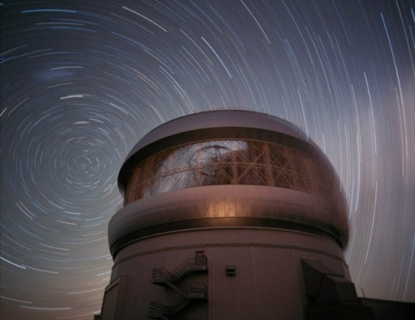
Supernova Suche
Mit den größten Teleskopen
Keck
Magellan
4m CTIO
Gemini
ESO VLT

Slide 37
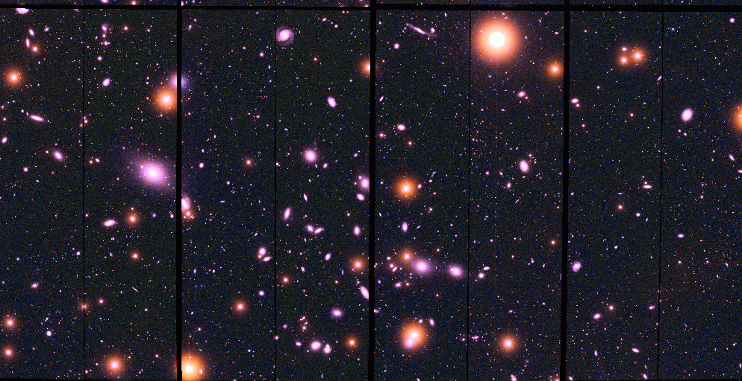
Supernova Suche
Die Nadel(n) im Weltall

Slide 38
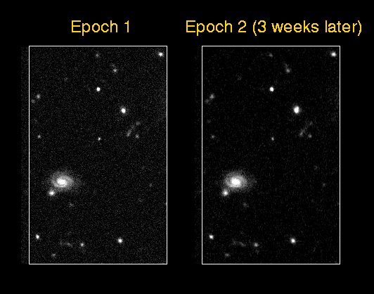
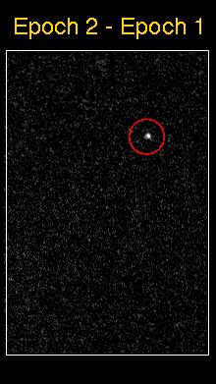
Supernova Suche
(High-z Supernova Team)

Slide 39
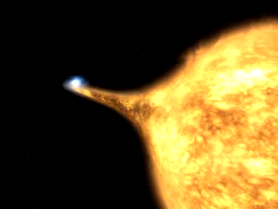
Thermonukleare Supernovae
Das “Standartmodel”
Weisser Zwerg in einem Doppelsternsystem
Durch den Massentransfer wächst der Weisse Zwerg zu einer kritischen Masse (Chandrasekhar Masse, M_{Chand}=1.4 M)
© ESA

Slide 40
Supernovae
Extrem helle Sternexplosionen
Wichtig für die Produktion von schweren chemischen Elementen
Endprodukt der Sternentwicklung
  für massive Sterne als Kernkollaps mit nachfolgendem Neutronenstern oder Schwarzem Loch
  für kleine Sterne in engen Doppelsternsystemen
  (der Rest der Sterne erlischt langsam)

Slide 41
Supernovae
Extrem helle Sternexplosionen
Wichtig für die Produktion von schweren chemischen Elementen
Beste Entfernungsindikatoren im Universum

Slide 42
Kosmologie mit Supernovae
Entfernungen sind im Universum schwer zu messen. Sie sind aber essentiell, um die Expansionsrate und deren Geschichte bestimmen zu können.
Typ Ia Supernovae sind ausgezeichnete Entfernungsindikatoren, die im nahen Universum geeicht werden.

Slide 43
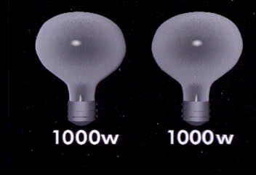
Entfernungsmessung mittels einer Lichtquelle

Slide 44
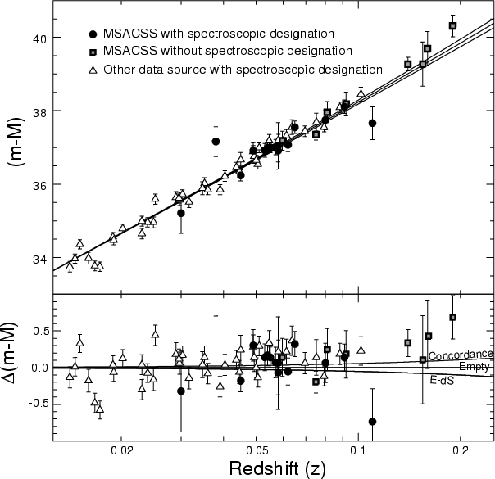
Die nahen SNe Ia
Evidenz für gute
Entfernungen
Germany et al. 2004
Notes:
The data have a nice gaussian error distribution of 0.16 mag (8%)

Slide 45
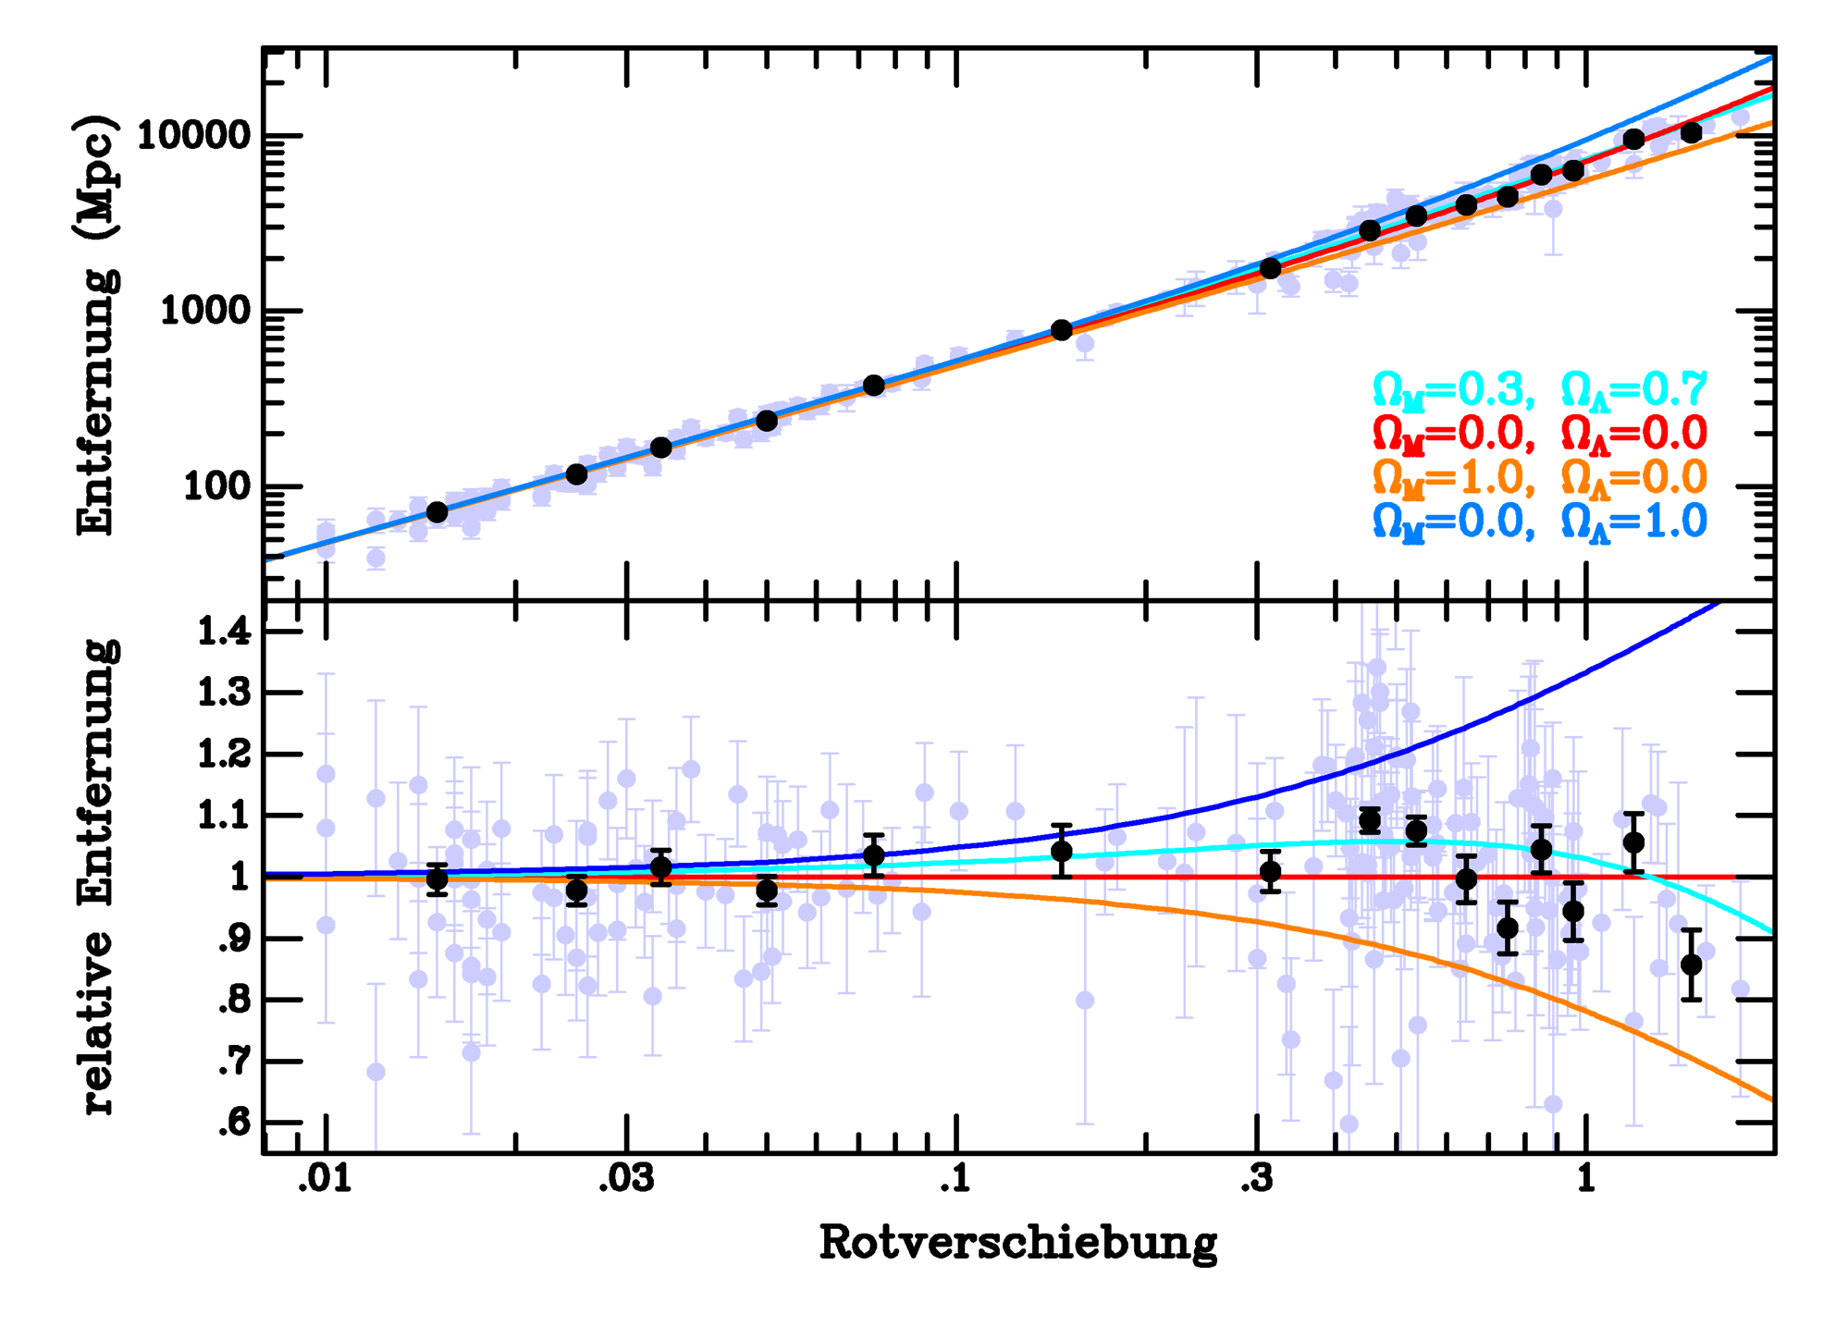
Das vollständige Hubble Diagramm
Entfernung
“Geschwindigkeit”

Slide 46
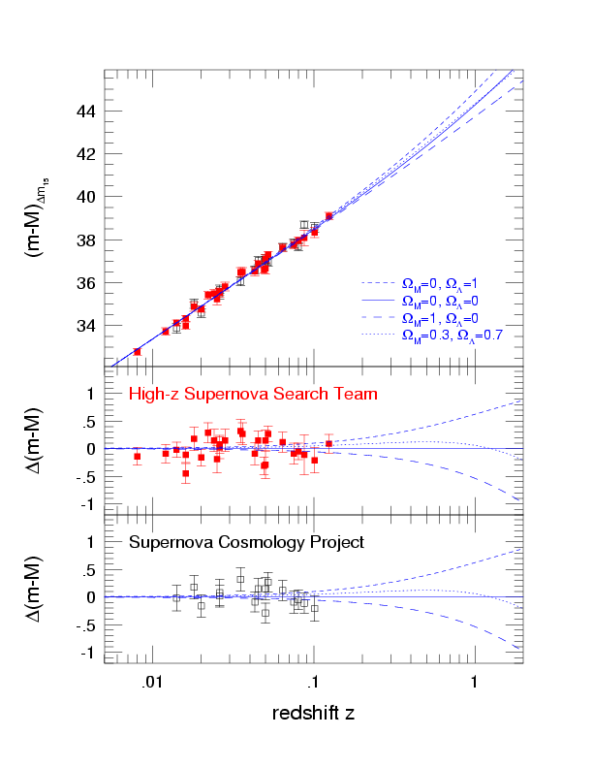
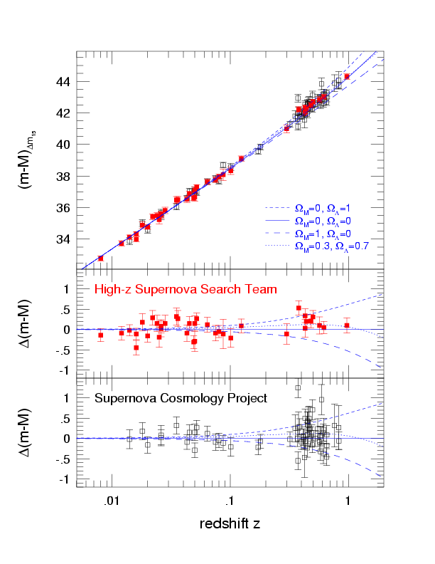


Das SN Hubble Diagramm
Entfernung
“Expansion”

Slide 47

Supernova Cosmology 2011
Goobar & Leibundgut 2011
560 SNe Ia

Slide 48
Ω_{M} = 0
Mittlerer Abstand der Galaxien
offen
Ω_{M} < 1
Ω_{M} = 1
geschlossen
Schwächer
Ω_{M} > 1
Rotverschiebung
- 14
- 9
- 7
Zeit
Heute
Milliarden Jahre

Slide 49





Congratulations!
Saul Perlmutter
Brian Schmidt
Adam Riess
"for the discovery of the accelerating expansion of the Universe through observations of distant supernovae"

Slide 50

The High-z Supernova Search Team
December 2011

Slide 51

Supernova Cosmology Project

Slide 52

Was bedeutet das?
Entfernte Supernovae sind weiter entfernt als in einem frei expandierenden, ungebremsten Universum. Dies kann nur durch eine abstossende Kompente erzeugt werden.

Slide 53
Einstein zur
Kosmologischen Konstante
[Die Kosmologische Konstante] haben wir nur nötig, um eine quasi-statische Verteilung der Materie zu ermöglichen, wie es der Tatsache der kleinen Sterngeschwindigkeiten entspricht.
Einstein (1917)

Slide 54
Der Inhalt des Universums
Dunkle Materie und Dunkle Energie sind die bestimmenden Energiebeiträge des Universums.
Was sind sie?

Slide 55
Was bedeutet das?
Das Universum besteht im wesentlichen aus
nichts.
Das Universum expandiert für immer.
Im Moment existiert keine überzeugende physikalische Interpretation der Vakuumsenergie (Dunkle Energie).
Nur 4% des Universums sind aus demselben „Stoff“ wie wir (und alles, das wir kennen).

Slide 56


Unser Universum
Unsere Welt
© R. Fosbury

Slide 57
Das Unverständlichste am Universum ist im Grunde, das wir es verstehen können.
Albert Einstein

Slide 58
Interpretationen/Spekulationen
Einstein’s Kosmologische Konstante
  Bisher kein “Platz” im Standart Model der Teilchenphysik
Quintessence
  Quantenmechanisches Teilchenfeld, dass Energie in das Universum entlässt
Anzeichen einer höheren Dimension
  Gravitation ist am besten beschrieben in einer Theorie mit mehr als vier Dimensionen
Phantom Energie
  Die Dunkle Energie ist so stark, dass das Universum auseinander fällt (Big Rip)

